Slide 1
Kto odpowiada za uniwersytet?
Łukasz Stankiewicz
Ateneum Szkoła Wyższa

Slide 2
Jeśli jesteś prawdziwym uczonym, to zostawią cię na lodzie. Jeśli nie robisz pieniędzy, uznają cię za głupka i biedaka. W modzie są teraz przynoszące zysk przedmioty, takie jak medycyna i prawo, pracuje się tylko nad tym, czemu można przypisać wartość pieniężną.
Jan z Garland
~1240
Jan z Salisbury
~1270

Slide 3
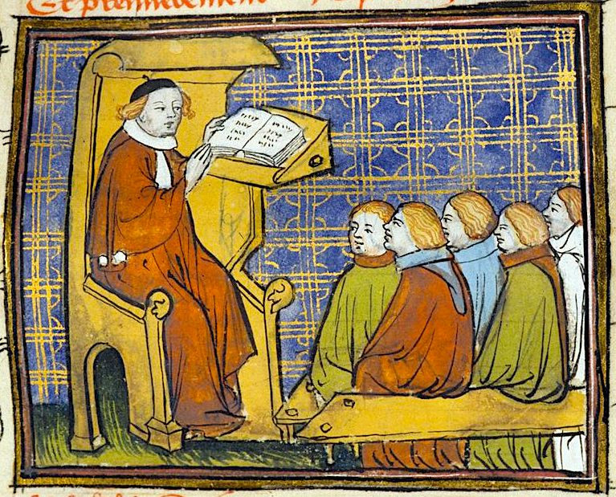
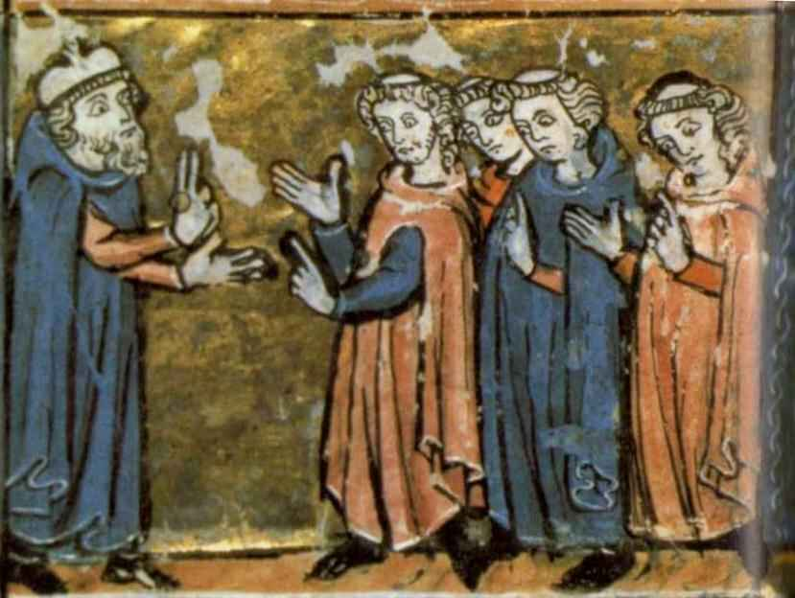
Inflacja dyplomów
(Anglia, XVII w.; Niemcy & Francja XIX w.)
Profesorowie vs inni pracownicy naukowi
Pracownicy naukowi vs Administracja
Uniwersytet vs Społeczeństwo

Slide 4
Translacja/racjonalizacja:
Kontrakty studenckie
Rektor jako manager
Praca akademicka
zdefiniowana wartością
punktową publikacji
Te same konflikty / różne rozwiązania
?

Slide 5
Profesorowie
Rdzeń akademickiej wspólnoty, “dostojni i wolni”
Akademiccy pracownicy dobrze wykonujący swoją pracę
Nauczyciele przekazujący praktyczną wiedzę
Studenci
Najzdolniejsi ze zdolnych, przyszłe elity narodu
Produkt przeznaczony do konsumpcji przez rynek pracy
Klienci instytucji zobowiązanej kontraktem do dostarczenia pewnych dóbr
Akademickie władze
Reprezentanci wspólnoty akademickiej
Sprawni managerowie funkcjonujący w ramach warunków brzegowych zdefiniowanych przez państwo
Państwo
Źródło finansowania i gwarant wolności akademickiej
Steruje systemem kształtując warunki brzegowe zgodnie z interesem narodowym

Slide 6
Nie ma wśród aktorów składających się uniwersytet grupy bezwzględnie uprzywilejowanej. Uniwersytet jest (odwieczną) siecią powiązań pomiędzy aktorami.
Dyskusja o interesach któregokolwiek z aktorów dotyczy również interesów innych aktorów. A ich interesy nie(koniecznie) są zbieżne.
Dominacja któregokolwiek z aktorów nie służy dobru uniwersytetu jako instytucji.

Slide 7
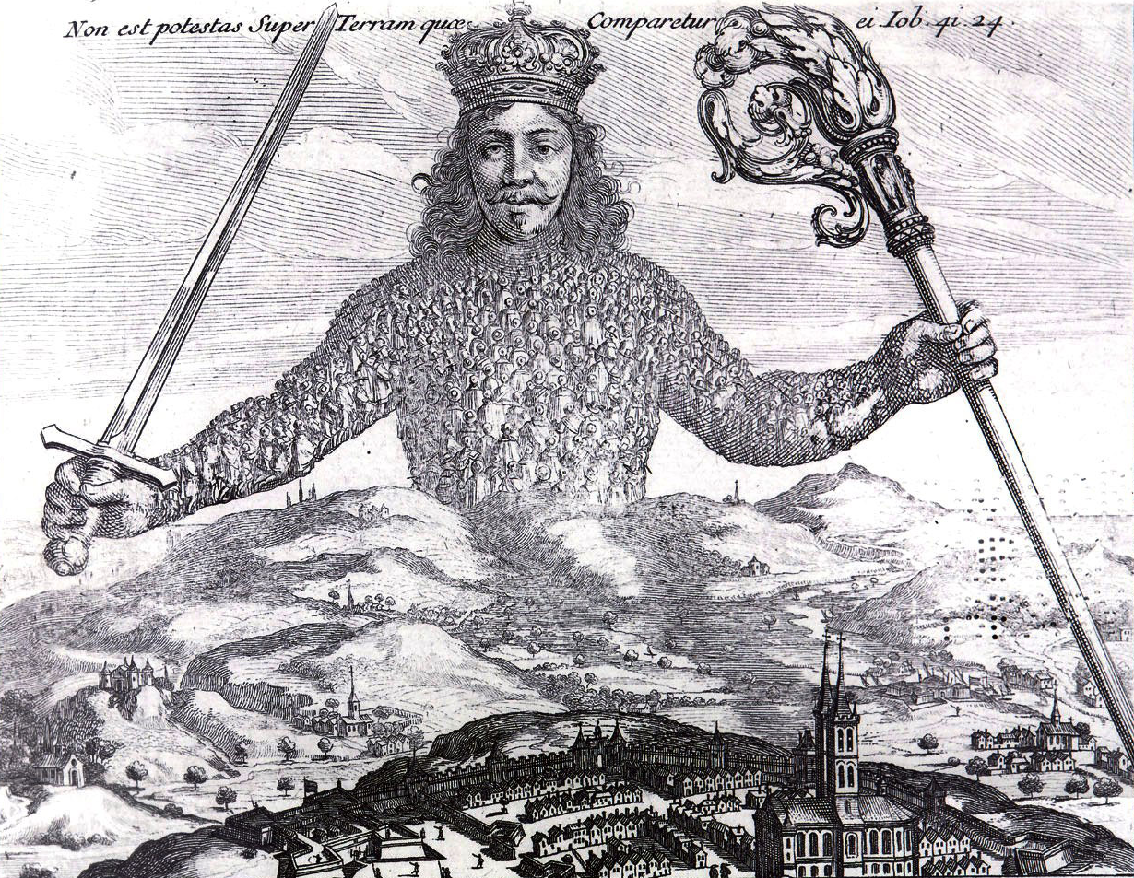
Model technokratyczny
Model humboldtowski
Suwerenność państwa
(do ustalania warunków brzegowych)
Suwerenność managerów
(w ramach warunków ustalonych przez państwo)
Powiązania kontraktualne
Brak zaufania
Powiązania osobiste
Zaufanie (państwa, społeczeństwa, studentów,
doktorów) wobec profesorów jako baza działania
systemu
Suwerenność profesorów
… i ustanowionych przez nich ciał zbiorowych

Slide 12
Elinor Ostrom
Samuel Bowles & Herbert Gintis
Bo Rothstein
Daron Acemoglu & James Robinson
Racjonalność kooperacyjna
Zarządzanie dobrami wspólnymi
Socjobiologiczna teoria kooperacji
Kognitywna teoria gier
Instytucje inkluzywne i ekstraktywne
Planowanie polityk publicznych w obliczu wicked problems

Slide 13
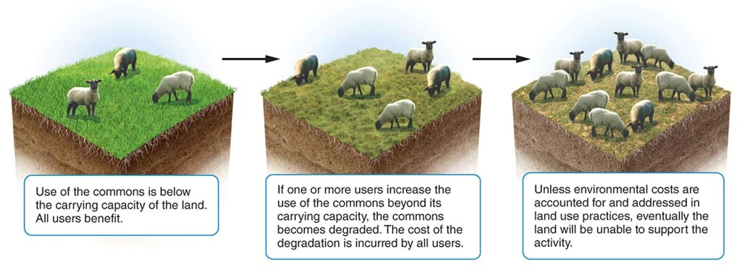
Ostrom – Dobra/zasoby wspólne (Commons)

Slide 14
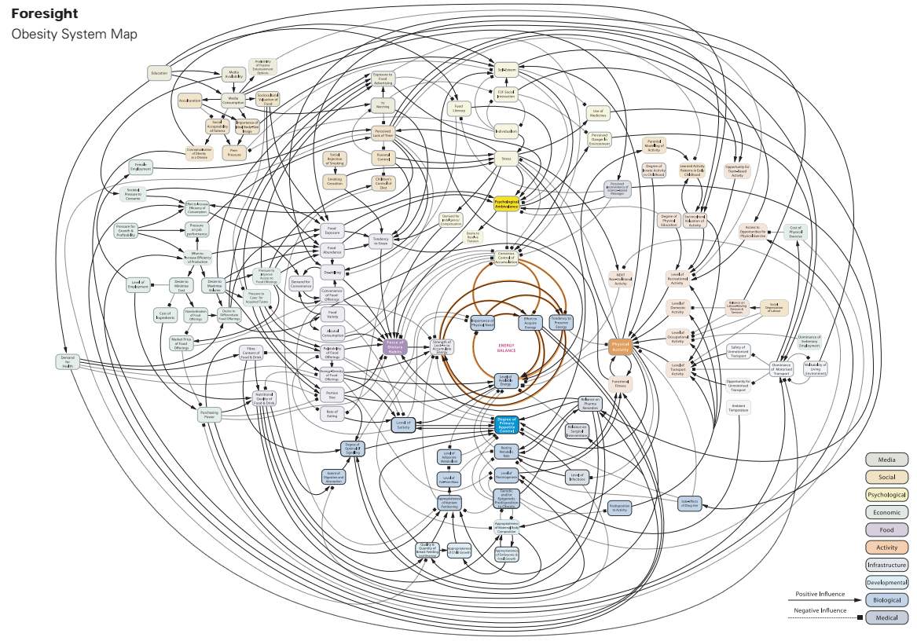
Cooperative rationality – Wicked problems

Slide 15
Nie władza/kontrola/podmiotowość a:
Wymiana informacji
Powiązania sieciowe
Zaufanie
Wewnątrzsystemowa empatia
Elastyczność

Slide 16
Reprezentacja jak największej możliwej ilości perspektyw i interesów.
Aktorzy powiązani i współzależni. Każdy musi mieć coś czego potrzebują inni.
Autentyczny dialog. Kierunek nie narzucany przez władze. Niewielka ilość procedur.
Z teorii negocjacji:
Interesy zamiast pozycji

Slide 17
Nie władza a:
Wymiana informacji
Powiązania sieciowe
Zaufanie
Wewnątrzsystemowa empatia
Elastyczność
Wiedza o naturze problemu
Możliwość współpracy i
antycypacji przyszyłych
problemów lokalnych
Pozwala systemowi funkcjonować w sposób satysfakcjonujący nawet wobec (nieuniknionych) nieprzewidzianych zmian

Slide 19
PO CO?

Slide 20
Być może chodzi o chaos i brak satysfakcji?
Model organizacji jako kosza na śmieci
- Idea organizacji jako miejsca spotkania

Slide 22
Dziękuję za uwagę!

